Slide 1




第四章 贪心算法
§4.6 最小生成树

Slide 2
学习要点
01
最小生成树问题
02
MST性质
03
贪心算法求解最小生成树问题

Slide 3
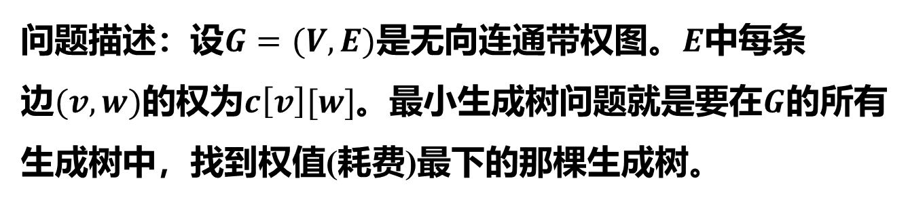
最小生成树(MST)问题
问题描述：设$G=(V,E)$是无向连通带权图。$E$中每条
边$(v,w)$的权为$c\left[v\right][w]$。最小生成树问题就是要在$G$的所有生成树中，找到权值(耗费)最下的那棵生成树。
贪心策略？
01

Slide 4
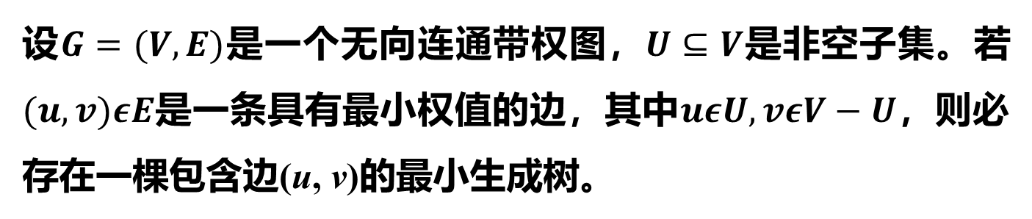
MST性质
设$G=(V,E)$是一个无向连通带权图，$U⊆V$是非空子集。若$(u,v)εE$是一条具有最小权值的边，其中$uεU,vεV−U$，则必存在一棵包含边(u, v)的最小生成树。
T₁
T₂
u
v
顶点集U
顶点集
V－U
v'
u'

Slide 5
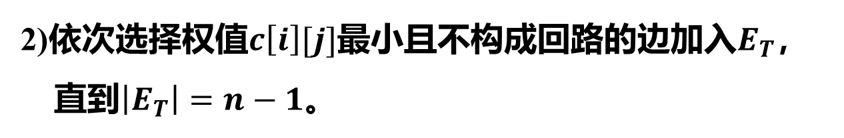
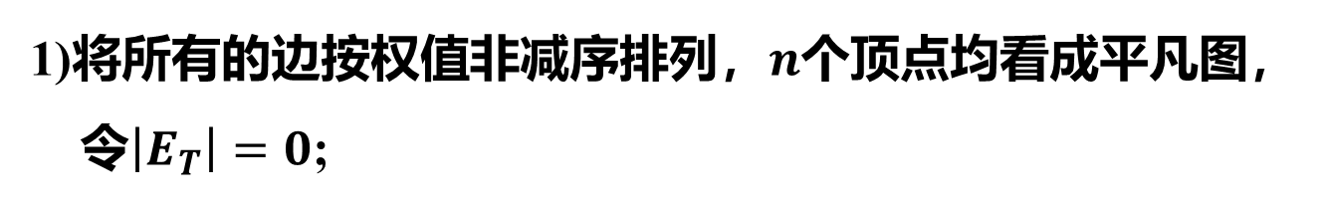
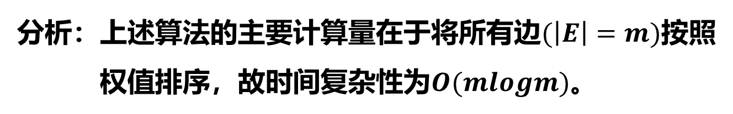
Kruskal算法
1)将所有的边按权值非减序排列，$n$个顶点均看成平凡图，
令$\left|E_{T}\right|=0$;
2)依次选择权值$c\left[i\right][j]$最小且不构成回路的边加入$E_{T}$，
直到$\left|E_{T}\right|=n−1$。
分析：上述算法的主要计算量在于将所有边$(\left|E\right|=m)$按照
权值排序，故时间复杂性为$O(mlogm)$。

Slide 6
Kruskal算法-练习
请利用Kruskal算法求出下图的最小生成树。
6
1
5
1
2
1
4
2
1
5
4
5
5
5
3
3
3
2
3
2
6
4
4
5
6
5
6
6
1+2+3+4+5=15

Slide 7
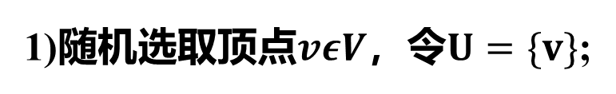

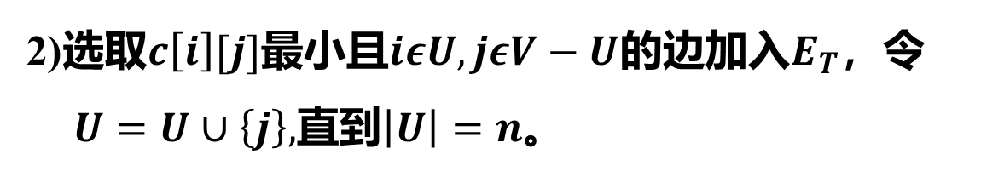
Prim算法
思想：顶点集$U$的MST 贪婪扩充。
1)随机选取顶点$vεV$，令$U=\{v\}$;
2)选取$c\left[i\right][j]$最小且$iεU,jεV−U$的边加入$E_{T}$，令$U=U∪\left\{j\right\},$直到$\left|U\right|=n$。

Slide 8


Prim算法-练习
6
1
5
1
2
1
4
5
5
2
1
4
3
3
2
6
4
3
5
6
6
5
6
$$S=\{1\}$$
$$S=\{1,3\}$$

Slide 9


Prim算法-练习
1
1
6
5
1
2
1
4
2
4
5
5
3
3
3
2
4
6
4
6
5
6
5
6
$$S=\{1,3,6\}$$
$$S=\{1,3\}$$

Slide 10


Prim算法-练习
1
1
6
5
1
2
1
4
2
4
5
5
3
3
3
2
4
2
6
4
6
5
6
5
6
$$S=\{1,3,6,4\}$$
$$S=\{1,3,6\}$$

Slide 11


Prim算法-练习
1
1
6
5
1
2
5
1
4
2
4
5
5
3
3
3
2
4
2
6
4
6
5
6
5
6
$$S=\{1,3,6,4,2\}$$
$$S=\{1,3,6,4\}$$

Slide 12


Prim算法-练习
1
1
6
5
1
2
5
1
4
2
4
5
5
3
3
3
4
2
3
2
6
4
6
5
6
5
6
$$S=\left\{1,3,6,4,2，5\right\}=G$$
$$S=\{1,3,6,4,2\}$$

Slide 13
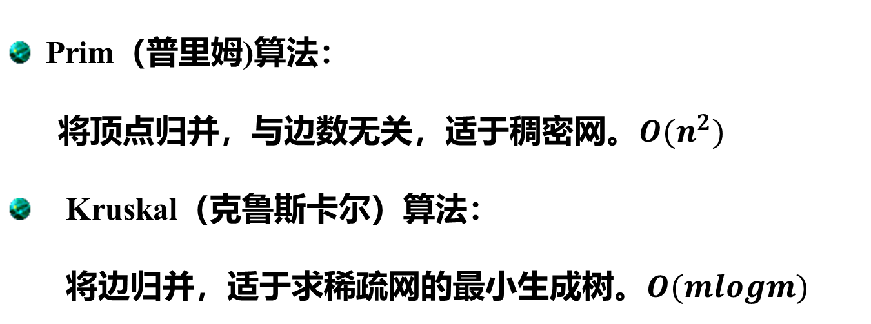
比较
Prim算法与Kruskal算法适用问题的区分？
Prim（普里姆)算法：
将顶点归并，与边数无关，适于稠密网。$O(n^{2})$
Kruskal（克鲁斯卡尔）算法：
将边归并，适于求稀疏网的最小生成树。$O(mlogm)$

Slide 14
小结
01
最小生成树问题
02
不同的贪心策略-不同的算法
03
思考：贪心策略求解最小生成树问题

Slide 15
课后练习
请用贪心算法（至少2种）求解下图的最小生成树。
11
2
4
1
3
6
9
7
6
1
2
4
3
13
5

Slide 16
第四章 贪心算法
§4.7 多机调度问题

Slide 17
多机调度问题
设有n个独立的作业{1, 2, …, n}，由m台相同的机器{M₁, M₂, …, M_{m}}进行加工处理，作业i所需的处理时间为t_{i}（1≤i≤n），每个作业均可在任何一台机器上加工处理，但不可间断、拆分。
多机调度问题要求给出一种作业调度方案----使所给的n个作业在尽可能短的时间内由m台机器加工处理完成。

Slide 18
多机调度问题
采用最长处理时间作业优先的贪心策略:
当n≤m时, 只要将机器i的[0, ti]时间区间分配给作业i即可
当n>m时, 将n个作业依其所需的处理时间从大到小排序,然后依次
将作业分配给空闲的处理机。

Slide 19
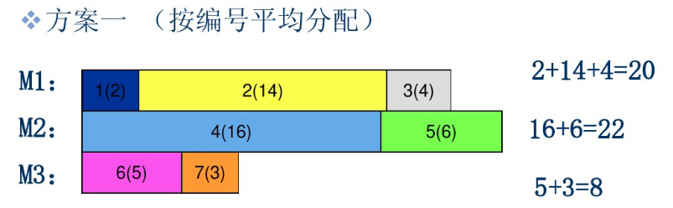
多机调度问题
例：设7个独立作业{1, 2, 3, 4, 5, 6, 7}由3台机器{M₁, M₂, M₃}加工处理，各作业所需的处理时间分别为{2, 14, 4, 16, 6, 5, 3}。贪心法产生的作业调度如下：
作业号 | 4 | 2 | 5 | 6 | 3 | 7 | 1
时间 | 16 | 14 | 6 | 5 | 4 | 3 | 2

Slide 20
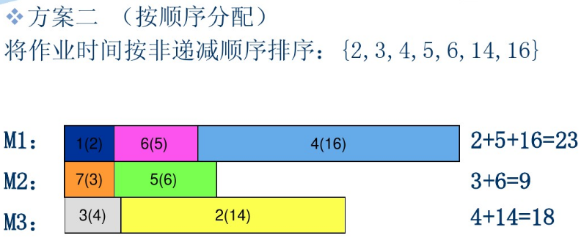
多机调度问题
例：设7个独立作业{1, 2, 3, 4, 5, 6, 7}由3台机器{M₁, M₂, M₃}加工处理，各作业所需的处理时间分别为{2, 14, 4, 16, 6, 5, 3}。贪心法产生的作业调度如下：
作业号 | 4 | 2 | 5 | 6 | 3 | 7 | 1
时间 | 16 | 14 | 6 | 5 | 4 | 3 | 2

Slide 21
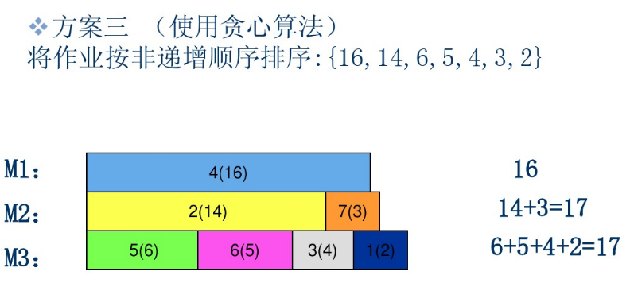
多机调度问题
例：设7个独立作业{1, 2, 3, 4, 5, 6, 7}由3台机器{M₁, M₂, M₃}加工处理，各作业所需的处理时间分别为{2, 14, 4, 16, 6, 5, 3}。贪心法产生的作业调度如下：
作业号 | 4 | 2 | 5 | 6 | 3 | 7 | 1
时间 | 16 | 14 | 6 | 5 | 4 | 3 | 2

Slide 22
多机调度问题
例：设7个独立作业{1, 2, 3, 4, 5, 6, 7}由3台机器{M₁, M₂, M₃}加工处理，各作业所需的处理时间分别为{2, 14, 4, 16, 6, 5, 3}。贪心法产生的作业调度如下：
作业号 | 4 | 2 | 5 | 6 | 3 | 7 | 1
时间 | 16 | 14 | 6 | 5 | 4 | 3 | 2
M₁
M₂
M₃
时间
分配
作业4
作业2
作业7
作业5
作业6
作业3
作业1
6
5
4
16
17

Slide 23
多机调度问题
t[n]：n个作业的处理时间；
p[n]：n个作业的序号；
d[m]：m台机器的空闲时间（从什么时候开始空闲）；
S[m]：每台机器所处理的作业。
算法4.2——多机调度问题
1．将数组t[n]由大到小排序，对应的作业序号存储在数组p[n]中；
2．将数组d[m]初始化为0；
3．for (i=1; i<=m; i++) //将m个作业分配给m个机器
3.1 S[i]={p[i]};
3.2 d[i]=t[i];
4. for (i=m+1; i<=n; i++)
4.1 j=数组d[m]中最小值对应的下标； //j为最先空闲的机器序号
4.2 S[j]=S[j]+{p[i]}; //将作业i分配给最先空闲的机器j
4.3 d[j]=d[j]+t[i]; //机器j将在d[j]后空闲
伪代码

Slide 24
小结
01
多机调度问题
02
多机调度问题的贪心策略

